Slide 1

Brunnar inom MHS
Senast rev.
2023-12-02

Slide 2
Nytt i denna version
Under hösten 2024 eller våren 2025 planeras det att ta nya vattenprover i följande brunnar:
- Havsbadsvägen 20/ vid tomt 3:58
- Havsbadsvägen 26/Ingvaldsnäsvågen
- Pumpbacken vid tomt 3:44
- Norrängsvägen 8 vid tomt 3:74
- Norrängsvägen 4 vid tomt 3.45
Gäller fortfarande:
På grund av ett elfel midsommaren 2015 valde många att hämta vatten från brunnen vid Norrängsvägen 8 och den belastades då så hårt att den tillfälligt sinade med följden att lera och dy kom in i pumpsystemet. Med anledning av detta har styrelsen beslutat att endast 15 liter vatten får tappas vid varje tapptillfälle vid våra gemensamma pumpar. Detta är för att vi är rädda om vårt gemensamma vatten och vi vädjar till medlemmarna att respektera detta.
Vi uppmanar också er som hämtar vatten att använda pumpen ovanför Ingvaldsnäsvägen då den har en riklig tillgång på utmärkt vatten.

Slide 3
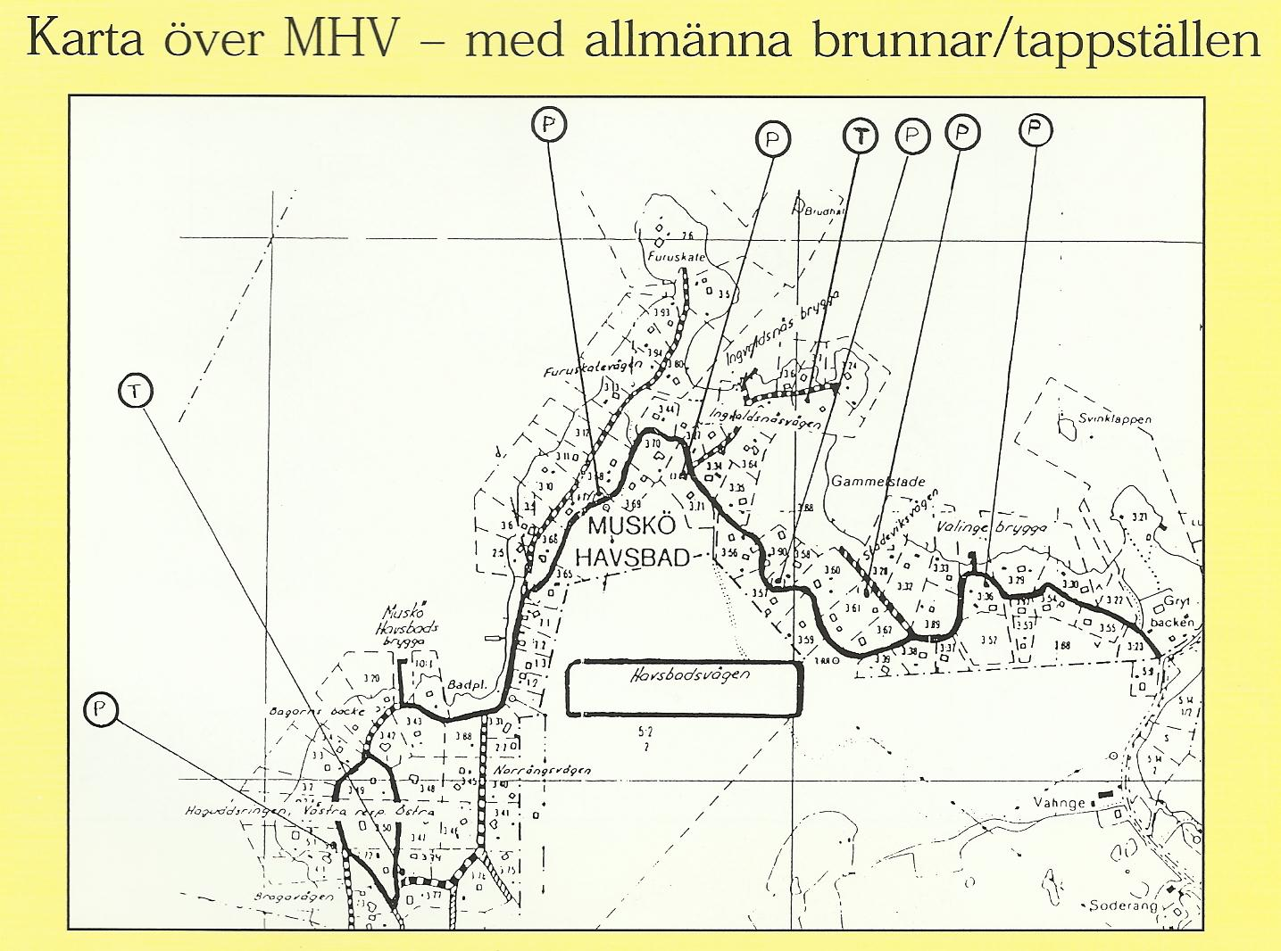

Slide 4
Information
På några ställen inom samfälligheten finns brunnar på allmänningsmark och vissa är utrustade med handpump.
Vid inventering har det framkommit att pumphusen vid Pumpbacken och Norrängsvägen 8 används av mångt fler medlemmar än de närmst boende/fast anslutna. Därför kommer vägsamfälligheten att i fortsättningen ta kostnaden för de regelbundna vattenproverna (enligt rekommendation vart tredje år).
Vattenfrågan kommer att bli allt viktigare i framtiden. I norra skärgården har man redan idag fått införa begränsningar i vattenanvändandet p g a att saltvattensinträngningar har skett i många brunnar.
Styrelsen kartlägger och undersöker de pumpar på allmän mark som ej sköts av brunnsföreningar. Efter provtagning kommer en eventuell renoveringsplan fastställas för varje handpump. Ingen ny renovering är planerad för det kommande året. Förslag mottages.
Felaktigheter och ytterligare information om brunnarna tas tacksamt emot personligen eller via: sekreterare.mhs@gmail.com
Angående radon:
Radon förekommer naturligt i grundvatten. Höga halter finns främst i vatten från bergborrade brunnar. Ytvatten innehåller endast låga halter radon.
Förtäring av radonhaltigt vatten kan innebära hälsorisk, särskilt för små barn. Vatten med halter över 500bg/l som används till dryck och matlagning för barn under 5 års ålder, bör värmas till kokning eller vispas kraftigt minst tre minuter för att avlägsna radonet.

Slide 5
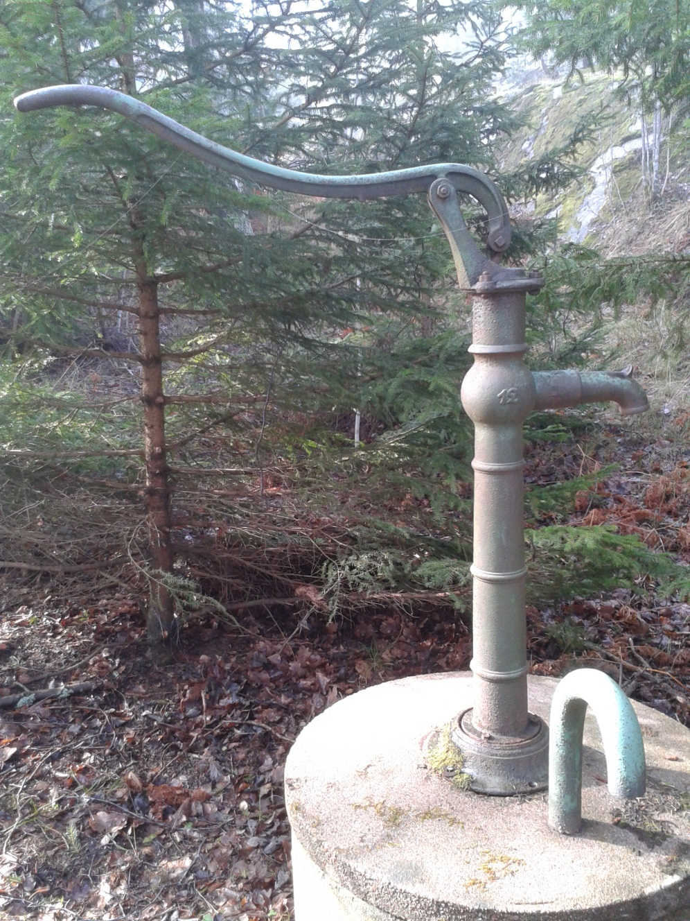
Placering | Havsbadsv.11-13/ Vid tomt 3:36
Kategori | Pump
Märke | AHG
Typ | Grävd
Radon | 10bg/l (år 2000)
Bakterier | i.u.
Renoverad | 2020
Övrigt | Ej lämpligt att använda som dricksvatten. Provtagning ska göras när brunnen har pumpats ur några gånger.

Slide 6
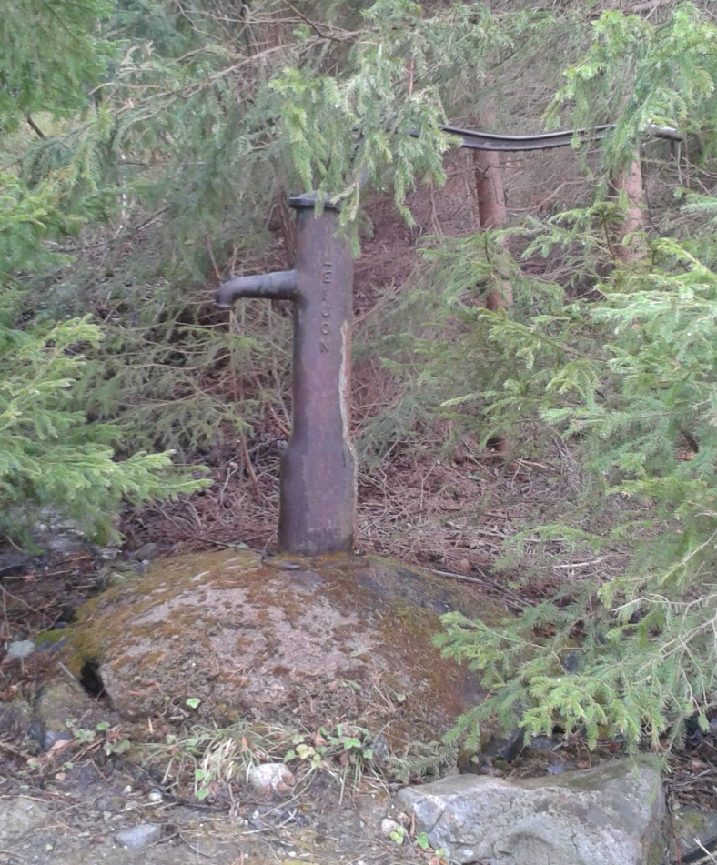
Placering | Stadev.4/ Vid tomt 3:61
Kategori | Pump
Märke | Leijon
Typ | Borrad
Radon | 535bg/l (år 2000)
Bakterier | i.u.
Renoverad | Pumpen är trasig och ingen renovering planeras pga radonhalten.
Övrigt
Särskild kommentar från SMOHF | Brunnen på Stadevägen 4 är obrukbar på grund av för hög radonhalt och denna går inte att använda.

Slide 7
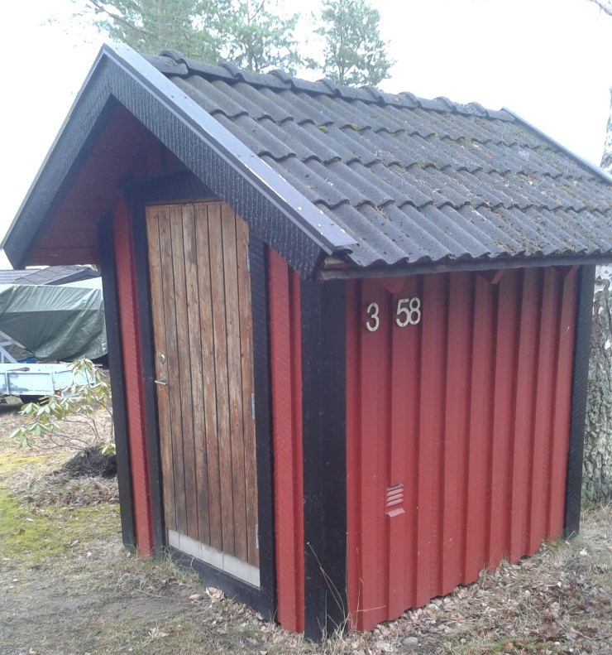
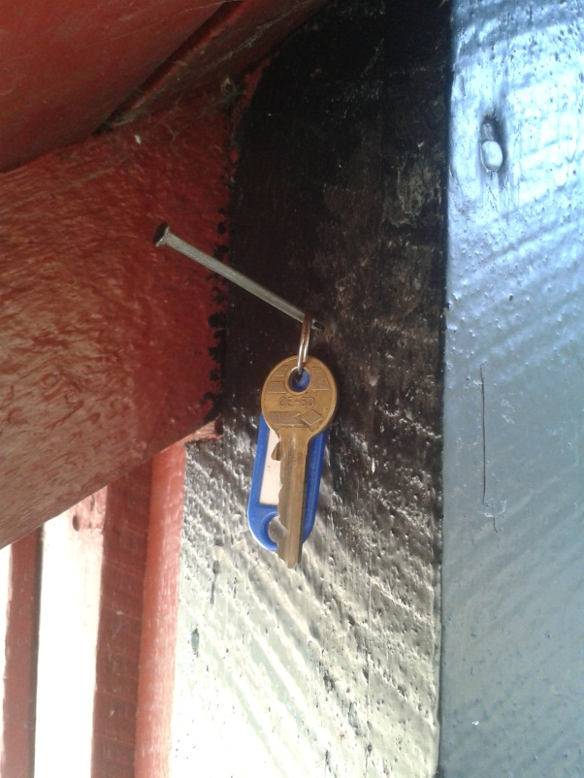
Placering | Havsbadsv.20/ Vid tomt 3:58
Kategori | Tappställe/pumpförening
Märke | -
Typ | Borrad
Radon | 212bg/l (år 2020)
Bakterier | Prov taget 2020 utan anmärkning.
Renoverad | Sköts av pumpföreningen men vatten får tas av alla medlemmar
Övrigt | Ingen kran på utsidan av huset men nyckeln hänger till vänster om dörren
Kontaktperson | Sven Nyberg nyberg.sven@telia.com

Slide 8
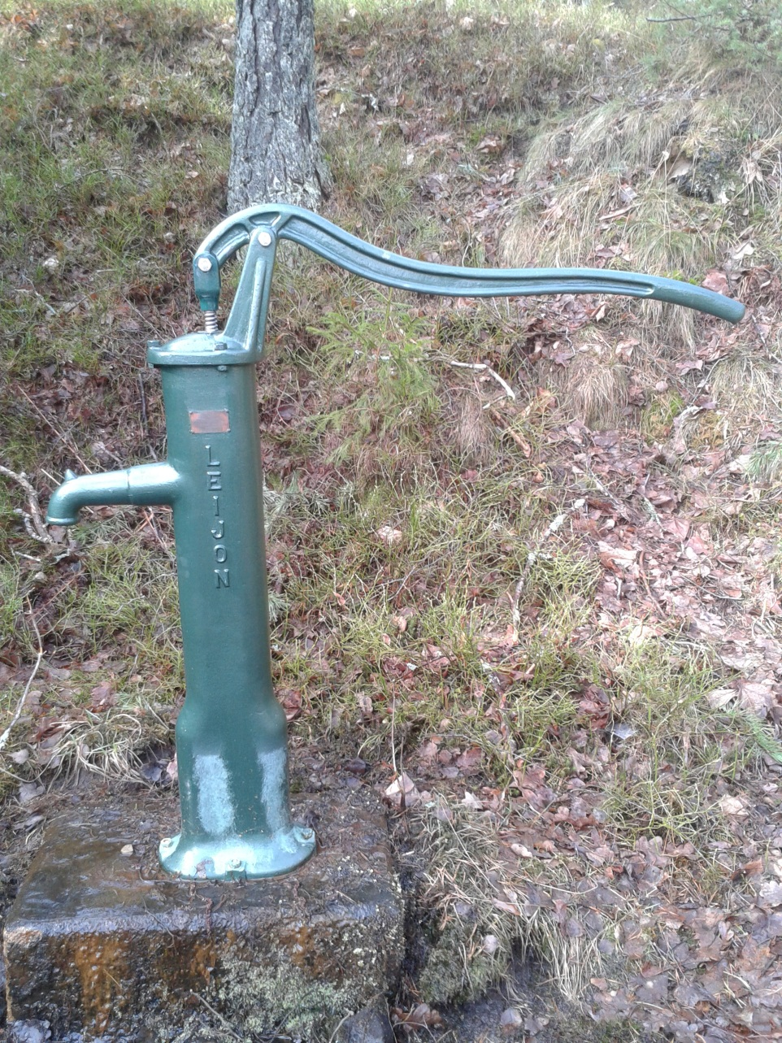
Placering | Havsbadsv.26/ Ingvaldsnäsv.
Kategori | Pump
Märke | Leijon
Typ | Borrad
Radon | 241bg/l (år 2015)
Bakterier | Prov taget 2015. ”Tjänligt”
Renoverad | 2011
Övrigt | Önskvärt att brunnen används i större utsträckning för att avlasta de större pumphusen.

Slide 9
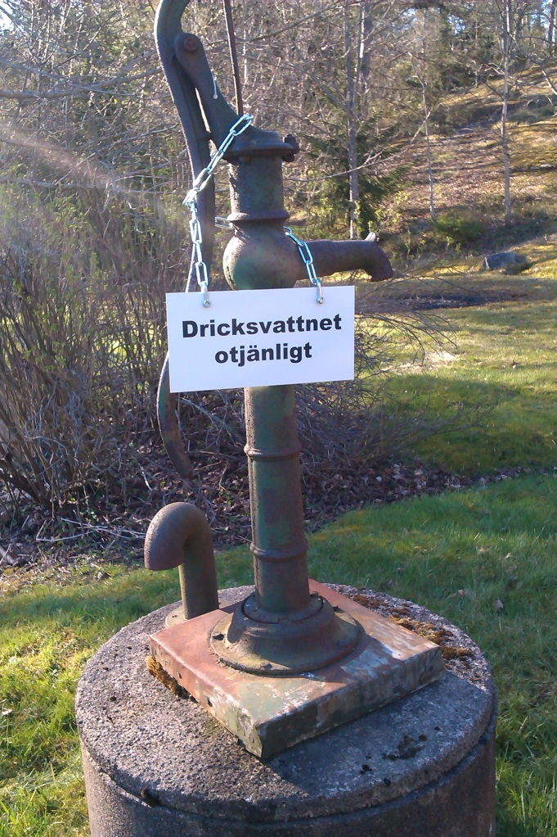
Placering | Ingvaldsnäsv.4/ Vid tomt 3:64
Kategori | Pump
Märke | AHG
Typ | Grävd
Radon | i.u.
Bakterier | Prov ska vara taget (år?) som visade på för höga halter för att vara dricksvatten
Renoverad
Övrigt | Skylt uppsatt.
Särskild kommentar från SMOHF | Brunnen på Ingvaldsnäsvägen 4 är inte lämplig för dricksvatten, på grund av för höga halter av bakterier. En skylt som förtydligar detta bör sättas upp.

Slide 10
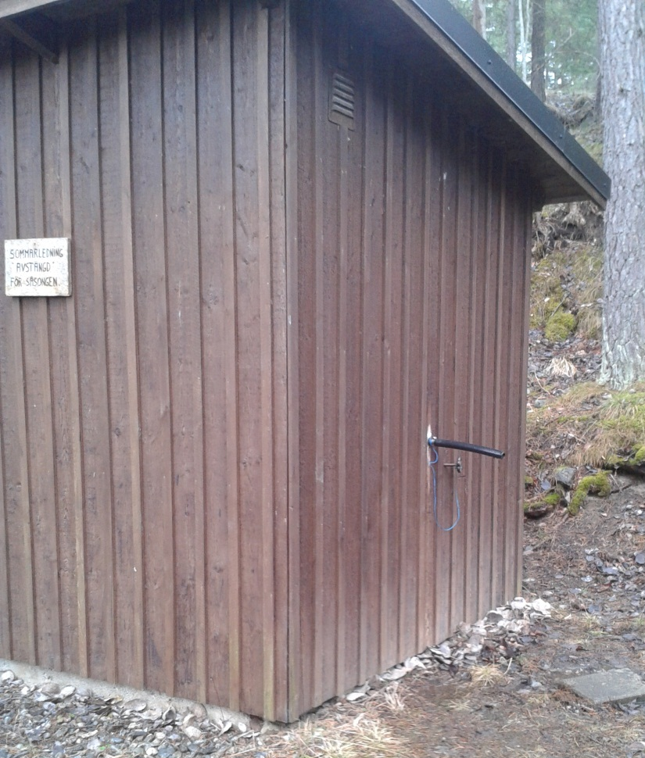
Placering | Pumpbacken/ Vid tomt 3:44/
Kategori | Tappställe/pumpförening
Märke | -
Typ | Borrad (ca80m/år 1970)
Radon | 122bg/l (år 2000)
Bakterier | Prov taget 2015. ”Tjänligt”
Renoverad | Sköts av pumpföreningen men vatten får tas av alla medlemmar
Övrigt
Kontaktperson | Jan Björklund jan@janbjorklund.se

Slide 11
Placering | Furuskatev.15/ Vid tomt 6:1
Kategori | Borttagen
Märke | -
Typ | Borrad
Radon | i.u.
Bakterier | i.u.
Renoverad
Övrigt | Saltvatteninträngning

Slide 12
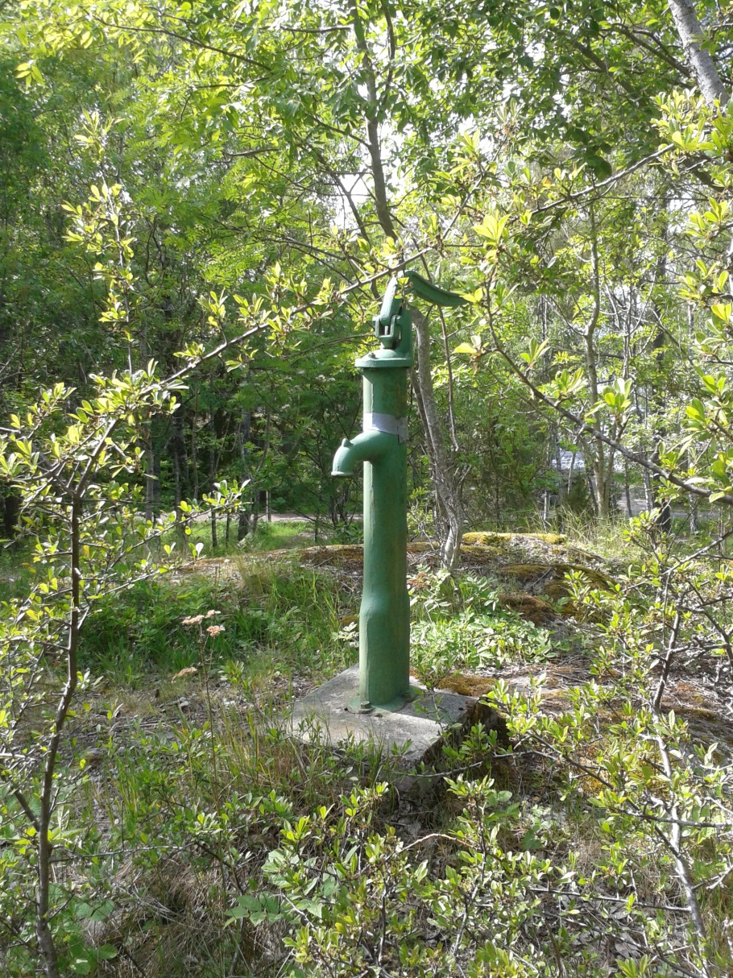
Placering | Havsbadsv.32/ Vid tomt 3:68
Kategori | Pump
Märke | Leijon
Typ | Borrad
Radon | 80bg/l (år 2000)
Bakterier | i.u.
Renoverad
Övrigt | Prov taget 2019, vattnet är otjänligt, nytt prov tas när brunnen har pumpats ur flertalet gånger.

Slide 13
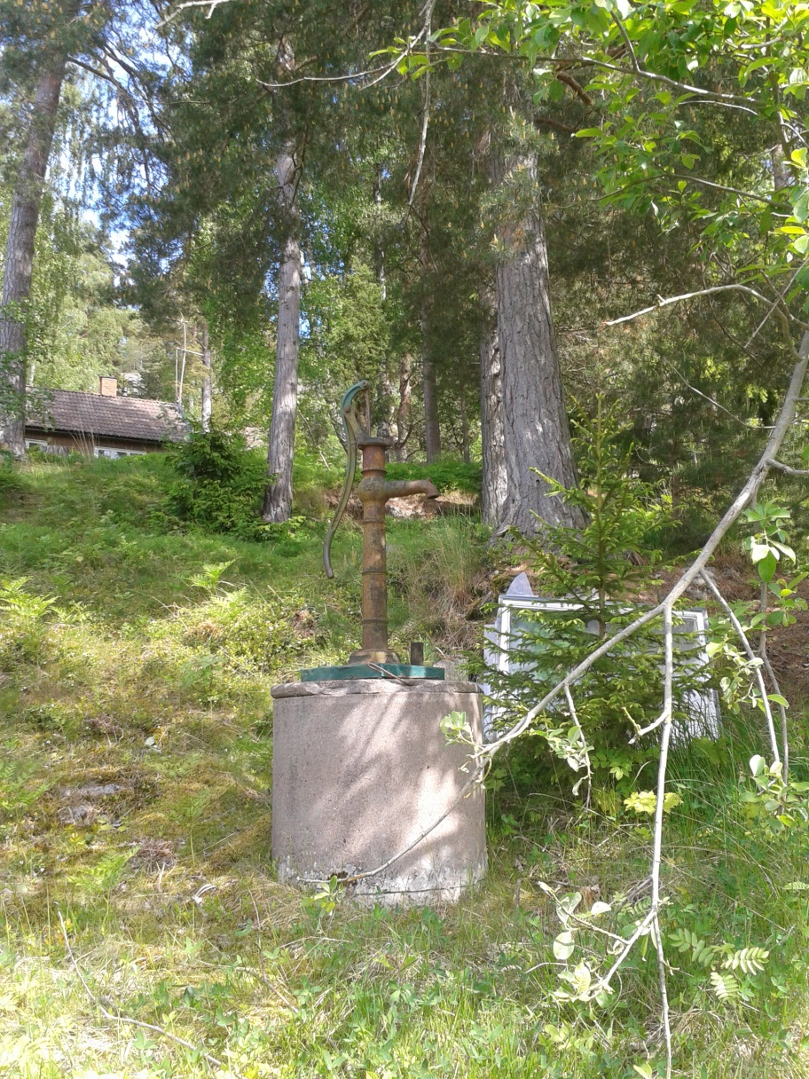
Placering | Havsbadsv.33/ Vid tomt 3:65
Kategori | Pump
Märke | AHG
Typ | Grävd
Radon | i.u.
Bakterier
Renoverad
Övrigt | Provtagning troligtvis aldrig genomförd. Vattnet bedöms med största säkerhet olämpligt att dricka.

Slide 14
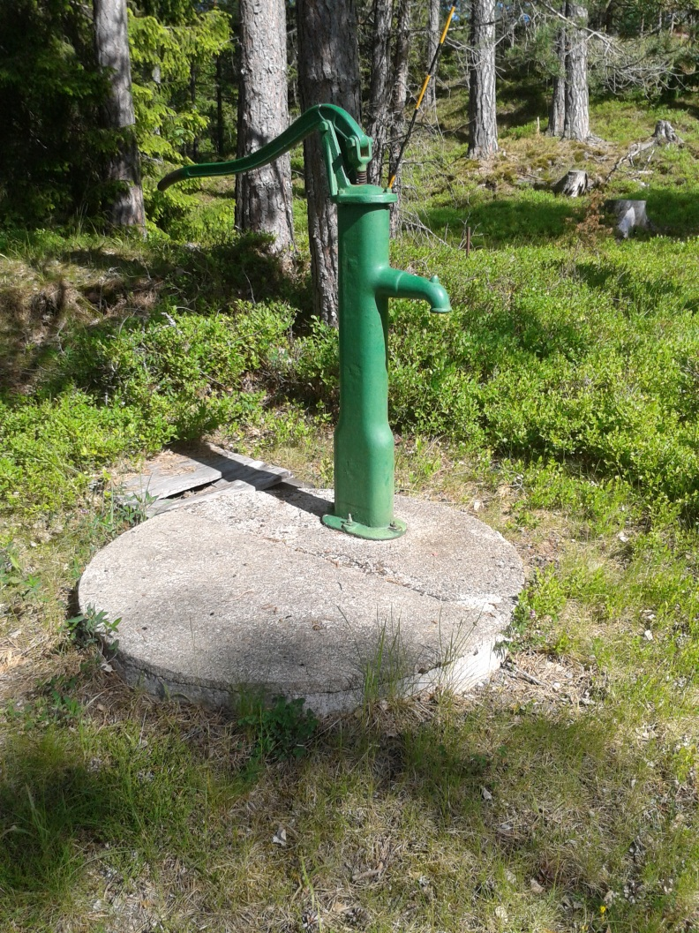
Placering | Norrängsv.14/ Vid tomt 3:42
Kategori | Pump
Märke | Leijon
Typ | Borrad
Radon | 29bg/l (år 2000)
Bakterier | i.u.
Renoverad | Pump fungerar ej, beslut om renovering ska tas av styrelsen.
Övrigt | Provtagning genomförd 2021, otjänligt pga hög blyhalt.

Slide 15
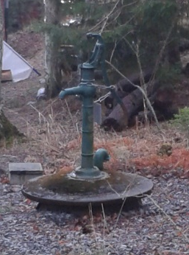
Placering | Havsbadsv.54/Vid tomt 5:1
Kategori | Pump
Märke | AHG
Typ | Grävd
Radon | 10bg/l (år 2000)
Bakterier | Prov tagna 2009 och 2010. ”Otjänligt pga att antalet koliforma bakterier är mycket högt (hälsomässig anmärkning).”
Renoverad | Mycket arbete, tid och pengar har lagts på att rengöra och renovera brunnen utan att lyckas få ner bakteriehalterna till en tjänlig nivå (mer info finns i årsredovisningen 2010-2011)
Övrigt | Skyltad att vattnet är otjänligt som dricksvatten
Kontaktperson | Katrin Ahlstrand Katrin.Ahlstrand@cision.com
Särskild kommentar från SMOHF | Brunnen på Havsbadsvägen 54 har otjänligt dricksvatten på grund av höga bakteriehalter. Åtgärder har vidtagit för att försöka få bra kvalitet på dricksvattnet, men har ej lyckats. Brunnen har tidigare konstaterats otät där en ledning dragits in i sidan på brunnen. Det finns en skylt på brunnen. Som förtydligar att den inte bör användas som dricksvatten. Ytvatteninträngning är en vanlig orsak till att vattenkvaliten blir dålig på grund av bakterier som förs med vattnet ner i brunnen.

Slide 16
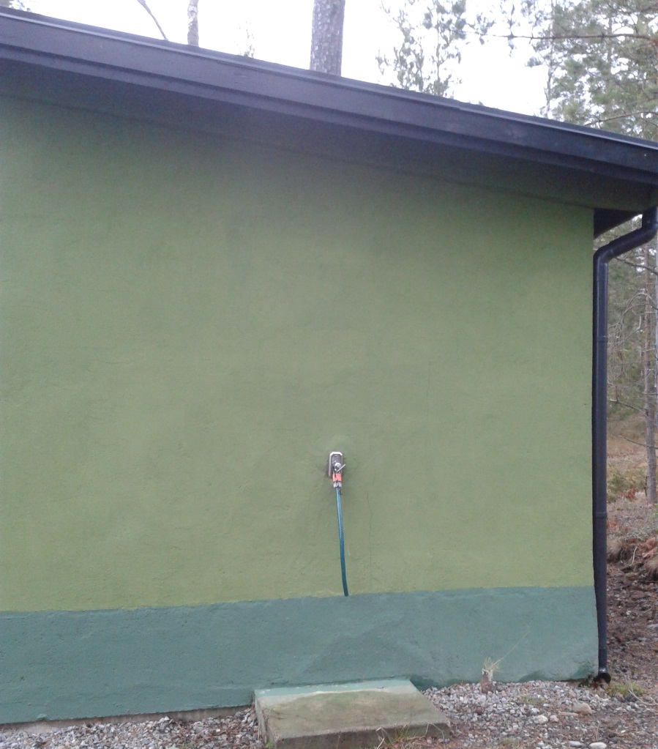
Placering | Norrängsv.8/ Vid tomt 3:74
Kategori | Tappställe/pumpförening
Märke | -
Typ | Borrad
Radon | 88bg/l (år 2000)
Bakterier | Prov taget 2019. ”Tjänligt
Renoverad | Sköts av pumpföreningen men vatten (max 15l/tillfälle) får tas av alla medlemmar
Övrigt | Belastningen på brunnen måste minska av medlemmarna utanför pumpföreningen för att undvika skador. Se särskild info i årsberättelsen 2017.
Kontaktperson | Arne Jonsson arnejonsson@ymail.com

Slide 17
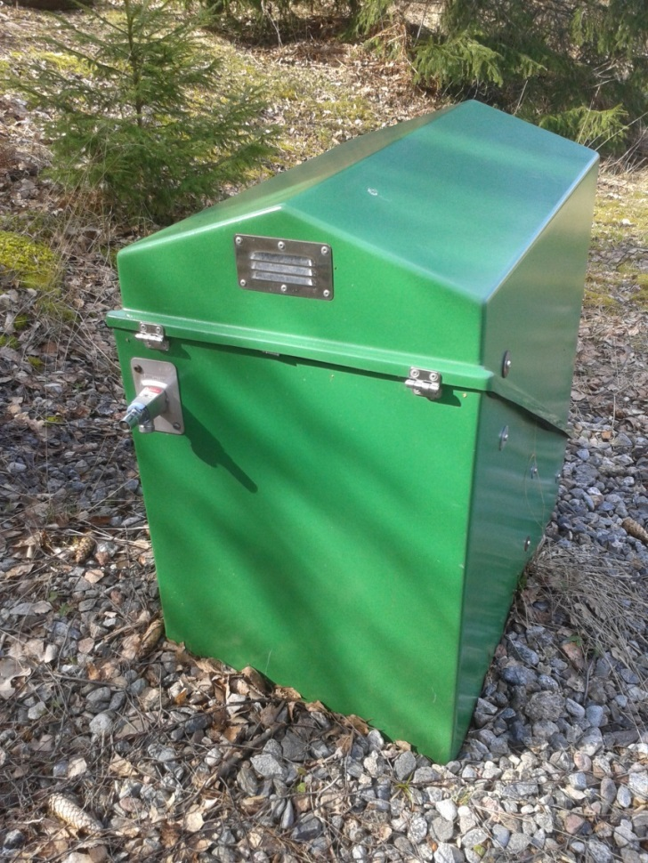
Placering | Norrängsv.4/ Vid tomt 3:45
Kategori | Tappställe/pumpförening
Märke | -
Typ | Borrad/grävd?
Radon | 259bg/
Bakterier | Prov taget 2018, tjänligt
Renoverad | Sköts av pumpföreningen men vatten får tas av alla medlemmar.
Övrigt | Nyckeln till vattenutkastaren hänger under kåpan.
Kontaktperson | Johan Lögdström 070 759 02 01

